Slide 1

全方位個人理財
期末報告
B044020055
資管三
黃紹瑋

Slide 2
1
資料來源
2
參數介紹
Agenda
3
交易策略
4
執行結果
5
總結

Slide 3
資料來源
1
使用資料
TEJ
2010/01/04-2018/05/31
上市上櫃市值前300檔股票

Slide 4
參數介紹
2
投本比
外本比

Slide 5
參數介紹
投本比
投信當日買賣數量/該股票的股本
外本比
外資當日買賣數量/該股票的股本

Slide 6
交易策略
3

Slide 7
分析哪個策略好
投本比
外本比
創新高
進場條件:
選每日投本比最大的
隔天開盤價進場
出場條件:
N天後出場
進場條件:
選每日外本比前兩大
隔天開盤價進場
出場條件:
N天後出場
進場條件:
創N日新高後
隔天開盤價進場
出場條件:
N天後出場

Slide 8
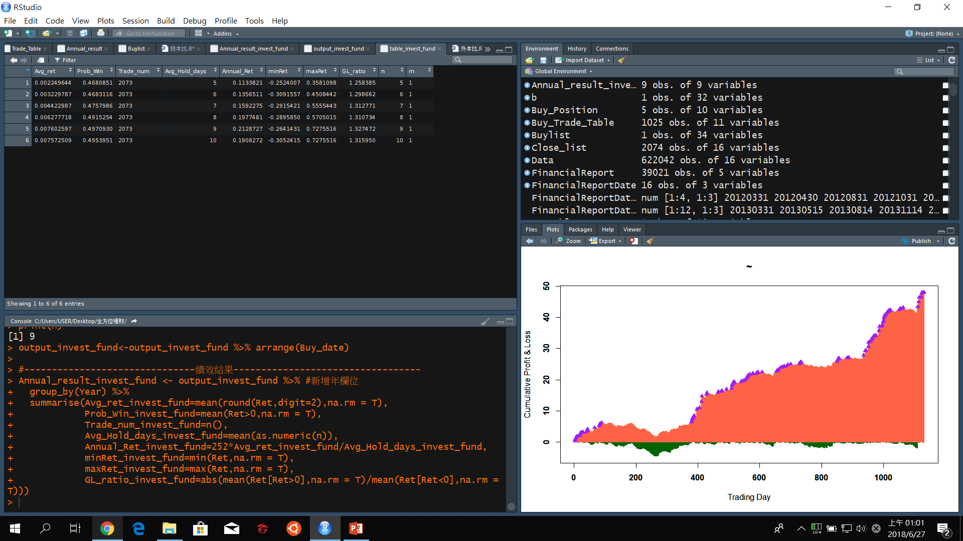
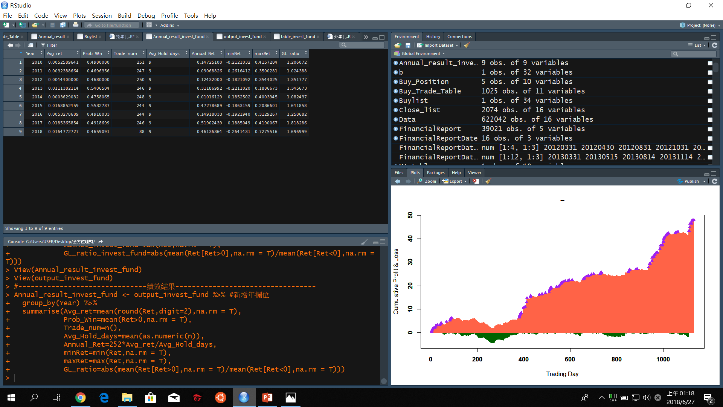
投本比
找最適出場時間
年績效結果

Slide 9
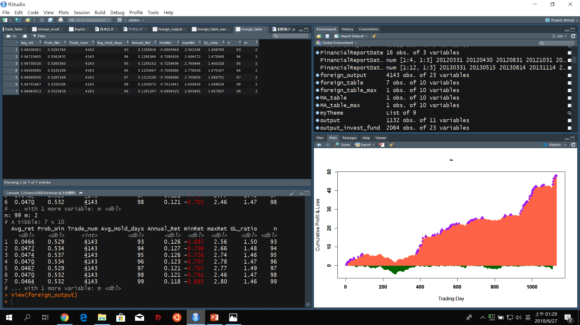

外本比
找最適出場時間
年績效結果

Slide 10
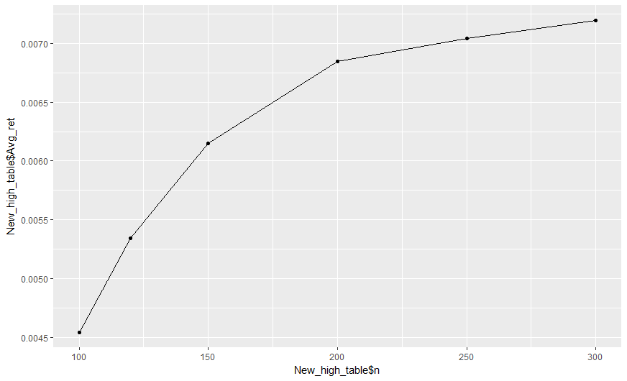
創新高
創新高N天後14天出場

Slide 11
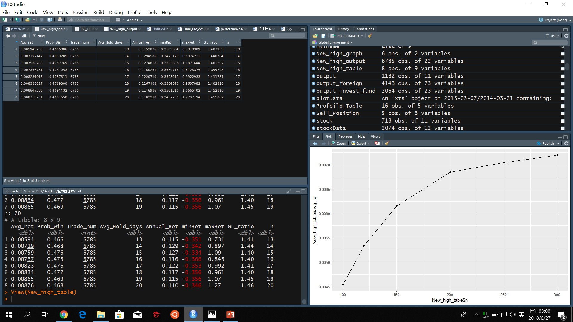
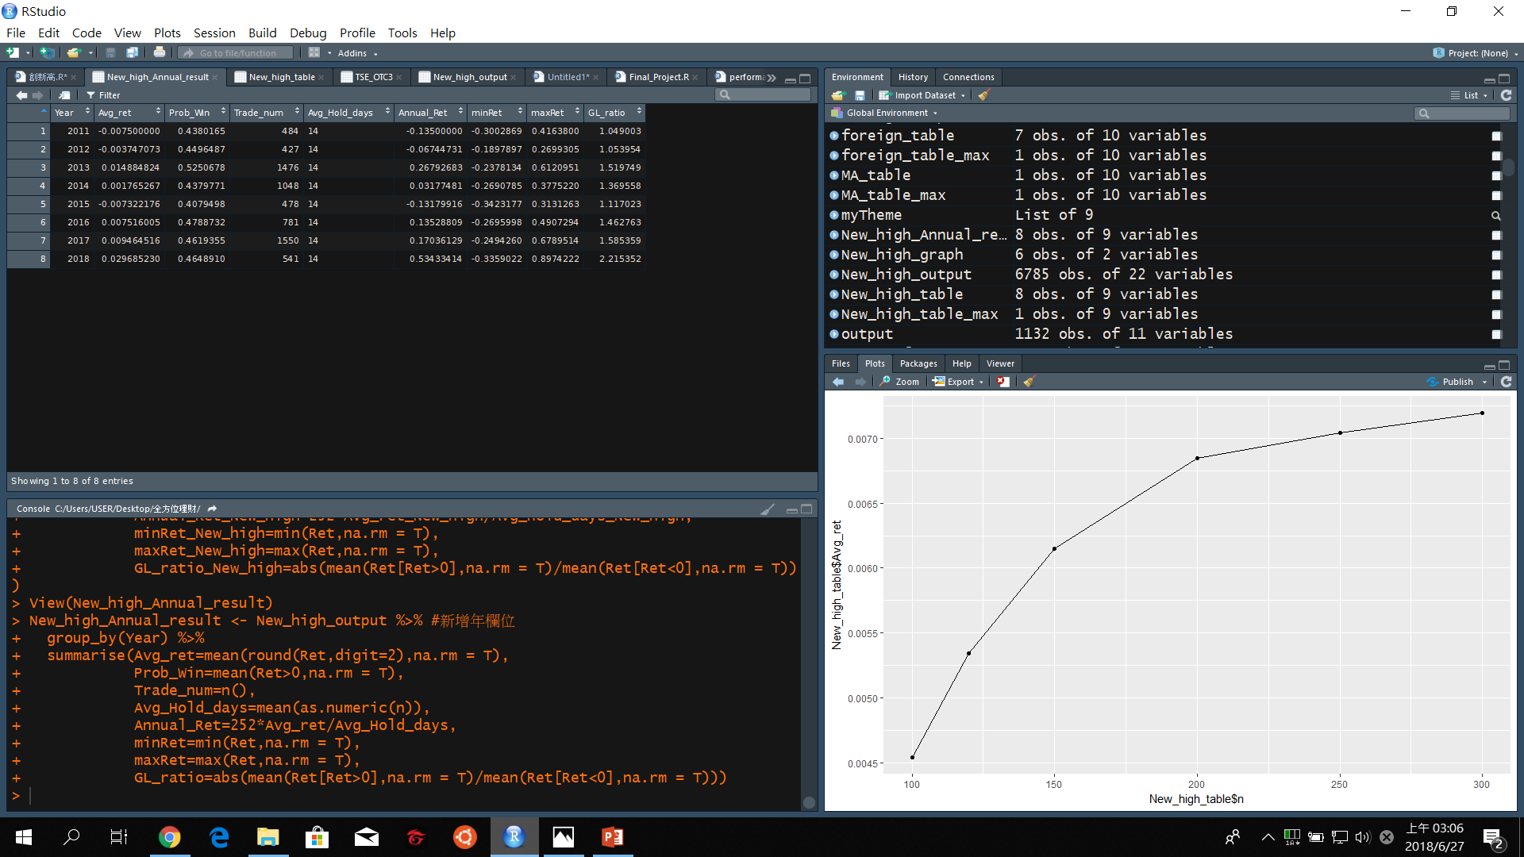
創新高
找最適出場時間
年績效結果

Slide 12
結論
投本比
適合短天期 年化報酬率最好
外本比
適合持有長期 雖勝率高 但是年化報酬率不高
創新高
追高買在高點相對勝率不太高

Slide 13
進場策略
取近300天創新高
收盤價>MA5
今日投本比最大一檔
創新高
進場
隔天開盤價進場

Slide 14
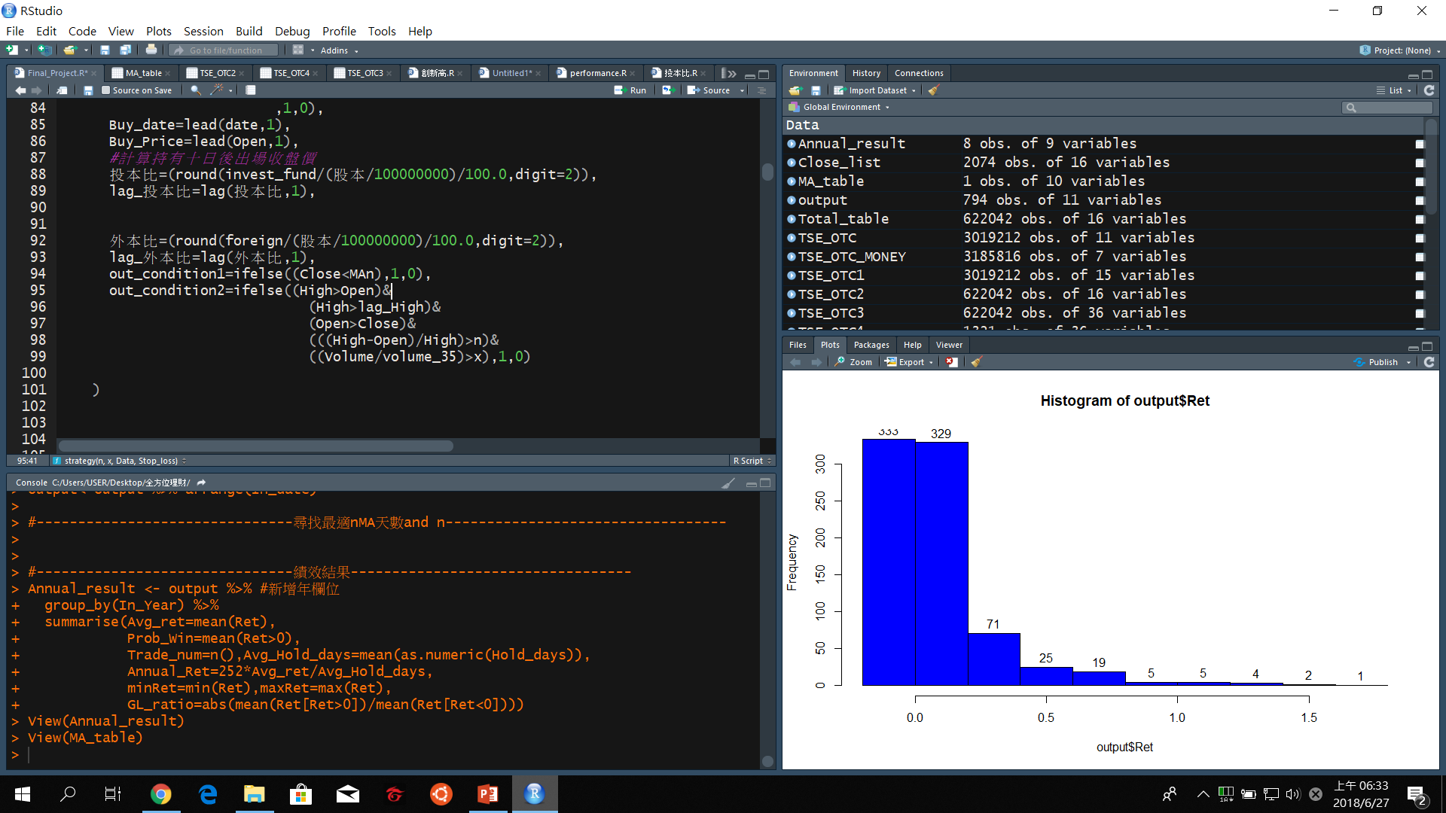
出場策略
條件一
當天收盤價出場
高檔收黑K
上引線且
量大
破58MA
或
出場
條件二
交易成本假設打三折
停損設7%

Slide 15
執行結果
4

Slide 16
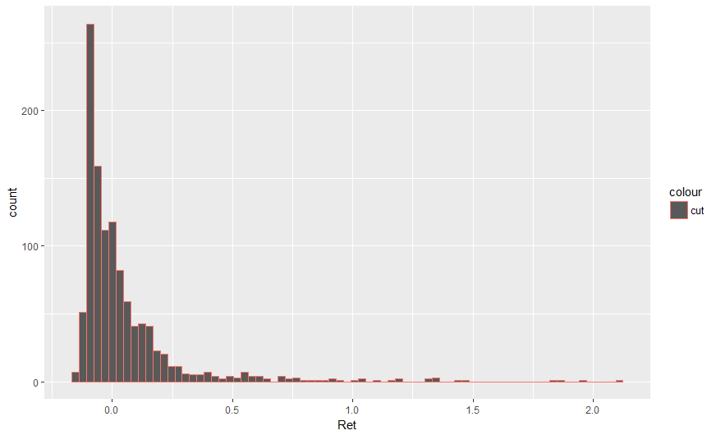
每筆報酬率

Slide 17
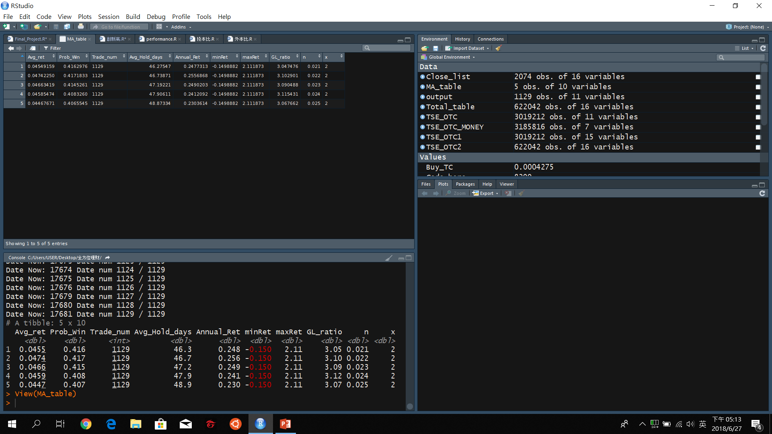
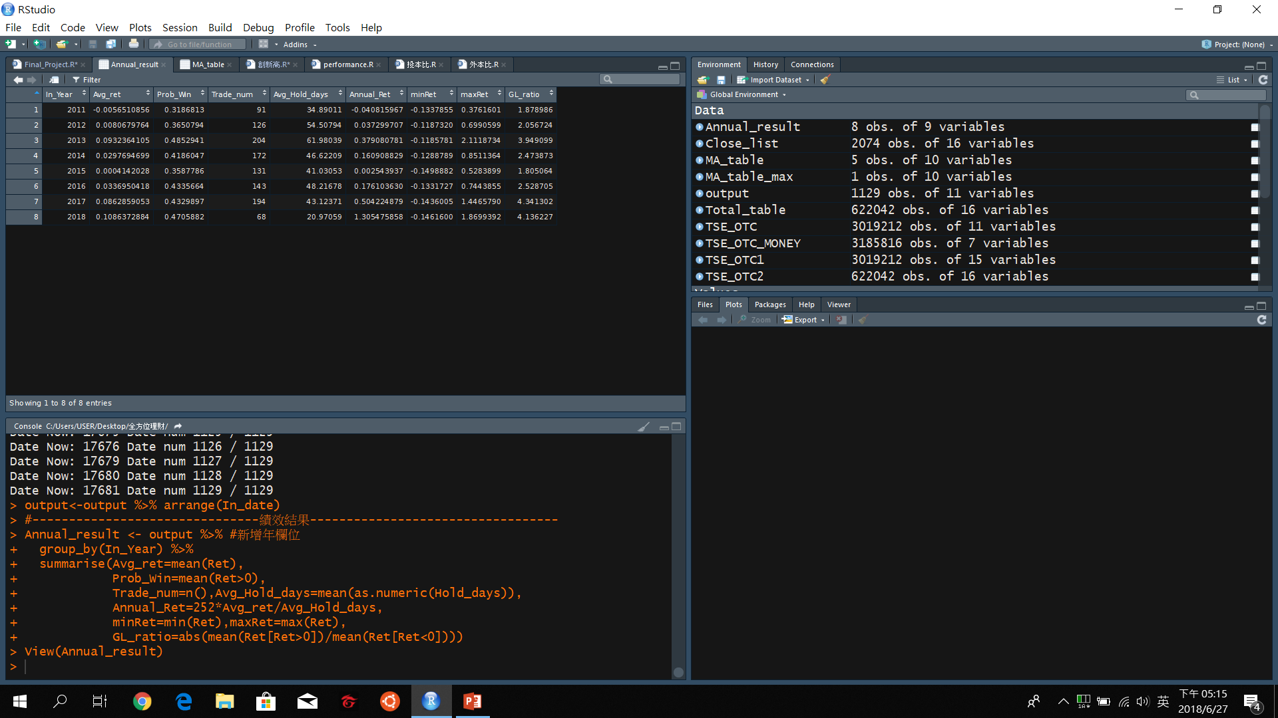
執行結果
找最適出場時間
年績效結果

Slide 18
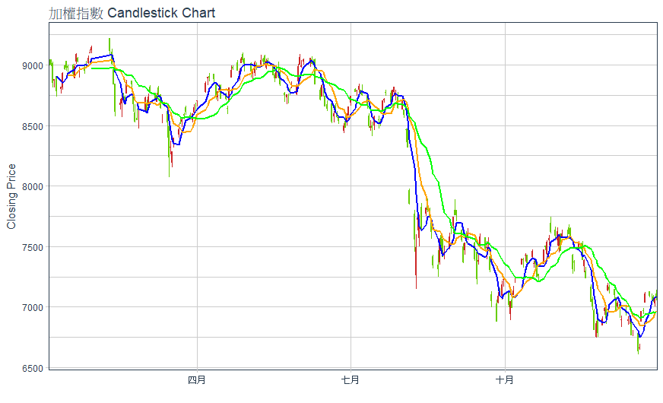
2011年大盤走勢

Slide 19
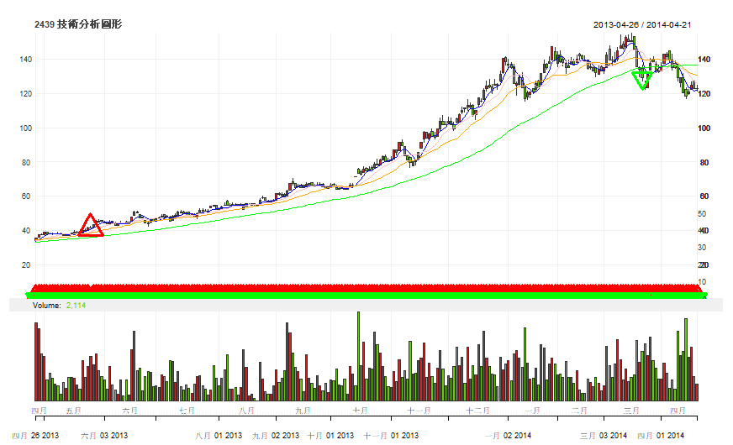
報酬最高一檔

Slide 20
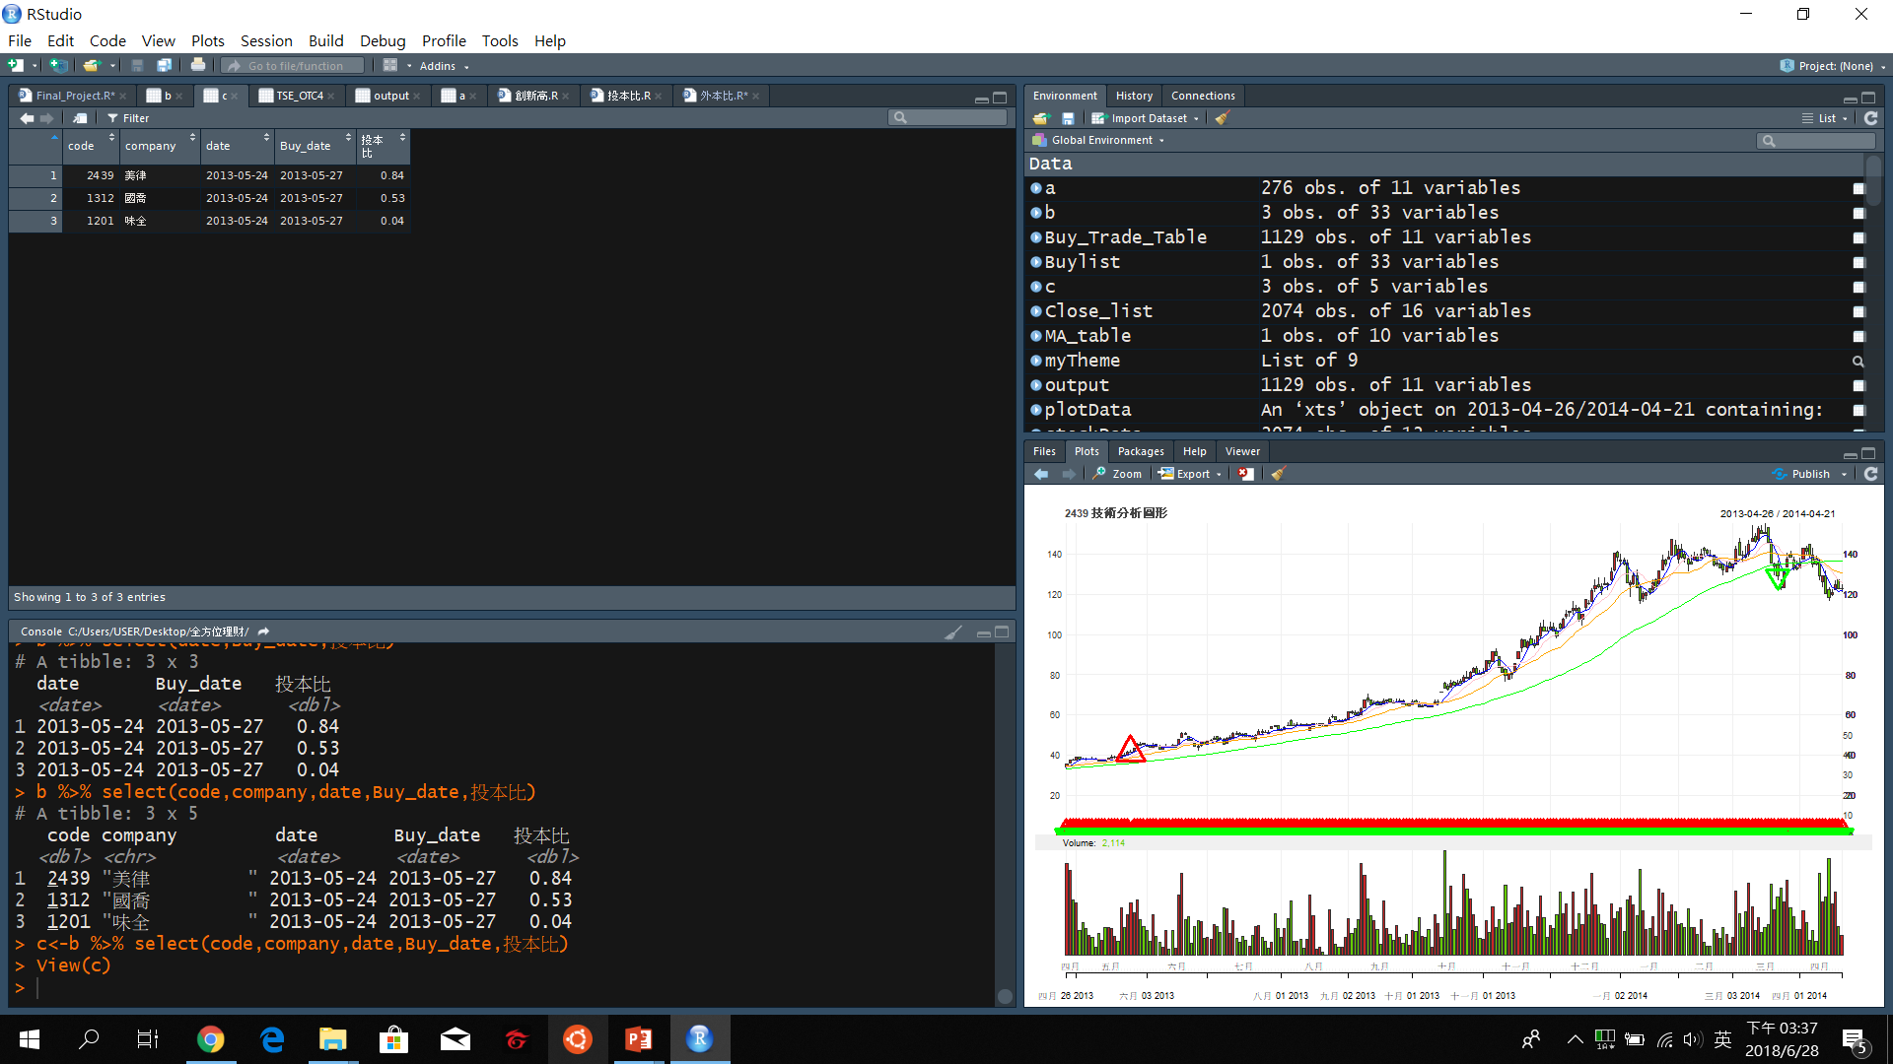
報酬最高一檔

Slide 21
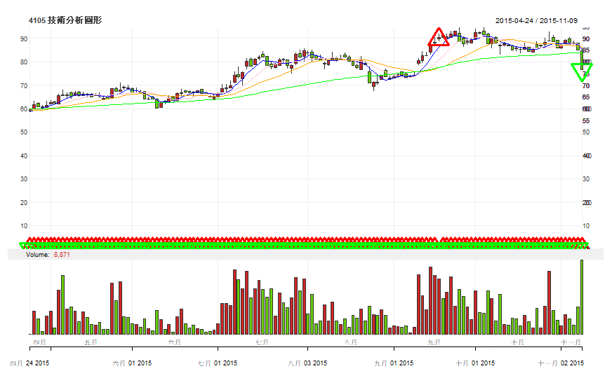
報酬最低一檔

Slide 22
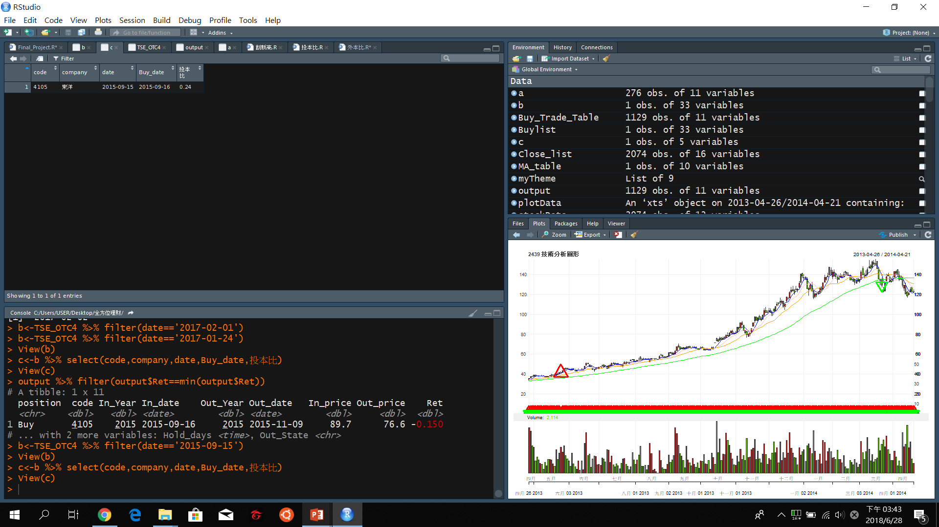
報酬最低一檔

Slide 23
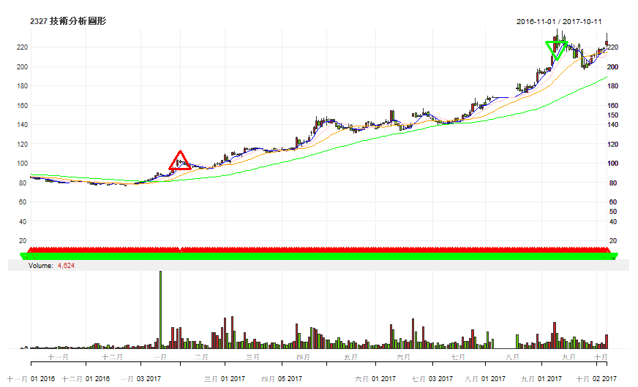
高檔收黑K上引線

Slide 24
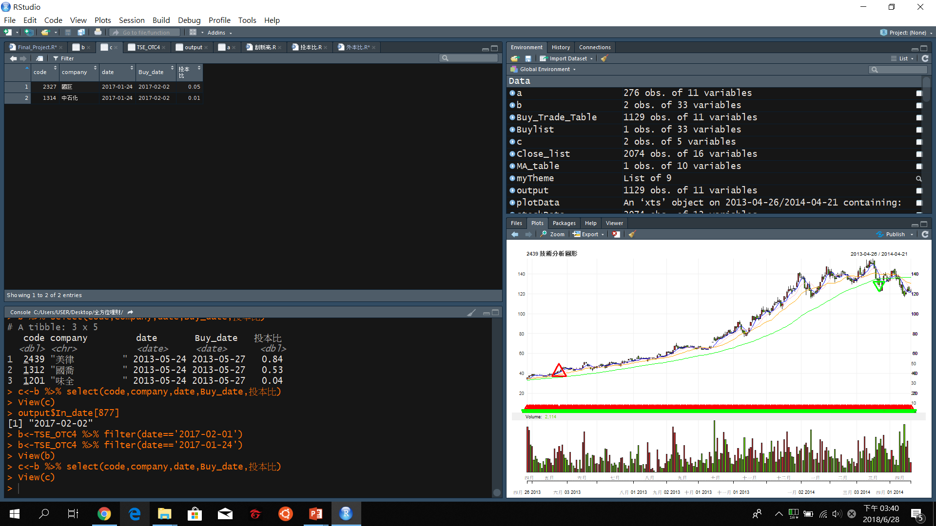
高檔收黑K上引線

Slide 25
總結
5

Slide 26
總結
01
投本比是一個值得參考的指標
因為投信有作帳的壓力
02
抓創新高的股票容易抓到飆股
但是也容易追高被迫停損
投本比+創新高是個不錯的策略
但是停損和高檔黑K上引線要注意反轉
03

Slide 27
PPT模板下载：www.1ppt.com/moban/ 行业PPT模板：www.1ppt.com/hangye/
节日PPT模板：www.1ppt.com/jieri/ PPT素材下载：www.1ppt.com/sucai/
PPT背景图片：www.1ppt.com/beijing/ PPT图表下载：www.1ppt.com/tubiao/
优秀PPT下载：www.1ppt.com/xiazai/ PPT教程： www.1ppt.com/powerpoint/
Word教程： www.1ppt.com/word/ Excel教程：www.1ppt.com/excel/
资料下载：www.1ppt.com/ziliao/ PPT课件下载：www.1ppt.com/kejian/
范文下载：www.1ppt.com/fanwen/ 试卷下载：www.1ppt.com/shiti/
教案下载：www.1ppt.com/jiaoan/ PPT论坛：www.1ppt.cn
THANKS

